Slide 1
Classificação e pesquisa de dados
Insertion SORT & Shell sort
Maria Júlia Marques Schettini

Slide 2
Insertion sort
Implementação simples
Utilizado em pequenas listas
Utilizado quando a lista está quase ordenada
Define uma chave começando pelo valor de posição 1
Compara o valor da “chave” com os outros itens anteriores.
Se a chave for menor desloque o item para a direita para liberar um novo espaço
Se a chave for maior ou não existirem mais itens, significa que foi localizada a posição que a chave deve estar

Slide 3
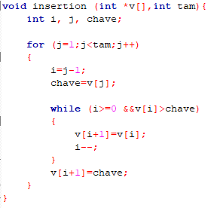
Código fonte
Declaração das variáveis
Estrutura de repetição para percorrer a lista
A variável j controla a posição da chave
A variável i controla a posição do item comparado
Estrutura de repetição para percorrer a parte da lista já ordenada examinando a posição que a chave ficará
Comandos para mover o item para a próxima posição
Comando para alocar a chave para posição correta

Slide 4


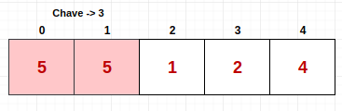

Teste de mesa
A chave (3) está na posição 1 da lista, considerando que o primeiro elemento da lista (5) já está ordenado.
É necessário comparar a chave com os itens à esquerda (itens já ordenados).
Como a chave (3) é menor que o item comparado (5) o elemento (5) é movido para a direita para que a chave possa ser alocada em seu lugar
Quando a iteração chega ao início da lista significa que o item inserido (3) está na posição correta, podendo inserir um novo item (chave/1)

Slide 5

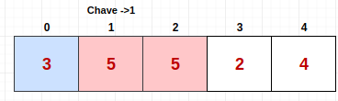
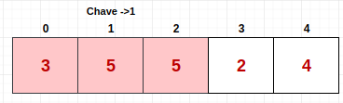
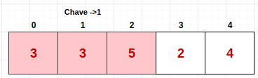
Teste de mesa
Comparando a chave (1) com a lista já ordenada a sua esquerda, começando com o item mais próximo em posição (5)
Como a chave (1) é menor que o item comparado (5), o elemento (5) é movido para a direita
Nesse momento o valor da chave (1) é comparado com o valor do item de posição anterior (3)
Como a chave (1) é menor que o item comparado (3), o elemento (3) é movido para a posição à direita

Slide 6


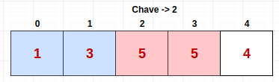
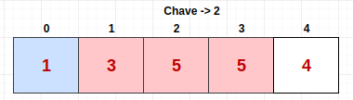
Teste de mesa
Como a iteração chegou no início da lista significa que não existem mais elementos a serem comparados e que o item inserido (1) está na posição correta,
Neste momento a chave é alterada para o valor 2 e está é comparada com a lista já ordenada a sua esquerda, começando com o item mais próximo em posição (5)
Como a chave (2) é menor que o item comparado (5), o elemento (5) é movido para a direita
Nesse momento o valor da chave (2) é comparado com o valor do item de posição anterior (3) do comparado na etapa passada

Slide 7
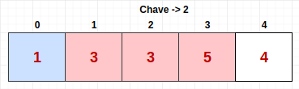
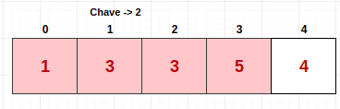


Teste de mesa
Como a chave (2) é menor que o item comparado (3), o elemento (3) também é movido para a direita.
Comparando a chave (2) com o item a esquerda (1) a chave (2) é maior que ele, logo, o mesmo não precisa ser realocado e não há mais itens a esquerda a serem comparados com a chave, portanto esta é sua posição
Como a chave (2) foi posicionada, a chave troca seu valor para o próximo item da lista (4)
Neste momento a nova chave (4) é comparada com a lista já ordenada a sua esquerda, começando com o item mais próximo em posição (5)

Slide 8
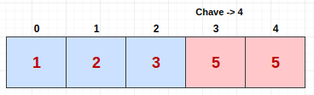
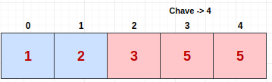

Teste de mesa
Como o valor do item comparado (5) é maior que a chave (4), o elemento é posicionado à direita.
Comparando a chave (4) com o item a esquerda (3) a chave (2) é maior que ele, logo, o mesmo não precisa ser realocado.
Como não há mais itens a serem comparados com a chave, pois os elementos a esquerda já estão ordenados esta é a posição da chave.

Slide 9
Análise de complexidade
Melhor caso:
Lista já ordenada
Percorre n - 1 vezes O(n)
(todos os elementos da lista, exceto o primeiro).
Pior caso:
Lista ordenada de forma reversa
Percorre a lista para cada elemento
n * n = O(n²)
Caso médio:
Lista ordenada aleatoriamente
Percorre a lista para metade dos elementos
n * n/2 = O(n²/2)
O(N²)
O(1)
O(1)
O(N)
O(1)
O(1)
O(1)

Slide 10
Shell sort
É uma extensão do Insertion Sort
Melhor que o Isertion quando um elemento está muito distante da sua posição correta
Shell Sort faz menos trocas que o Insertion obtendo maior eficiência no pior caso
Escolhe um espaçamento inicial para comparar os elementos
Verifica qual elemento é menor e o aloca na menor posição
Diminui o espaçamento até chegar a 1
Quando isso ocorre, o Shell Sort atua como Insertion Sort

Slide 11
Métodos de escolha do gap
Existem diversas técnicas para escolher o espaçamento (gap)
O primeiro gap desse algoritmo, por Donald Shell
TamanhoDaLista/2
O mais eficiente, criado por Donald Knuth
Gap=1; Gap=3*Gap +1
Sequencia gerada: 1, 4, 13, 40, 121, 364, 1093, 3280....

Slide 12
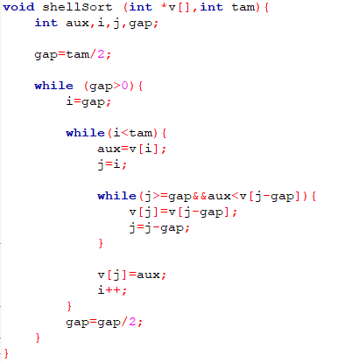
Código fonte – algoritmo genérico
Inicialização da função e declaração das variáveis
Definição do primeiro valor da distância (gap)
Repetição para percorrer a lista de acordo com o gap, até que ele seja o mínimo possível (1)
Repetição para que todas posições sejam comparadas
Comparando a distancia dos elementos e qual elemento é maior
Trocando os elementos caso necessário
Incremento para percorrer os elementos
Alterando o valor de gap depois de todos elementos com essa distancia terem sido verificados

Slide 13
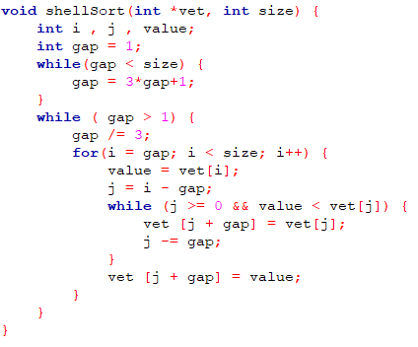
Código fonte de donald knuth

Slide 14
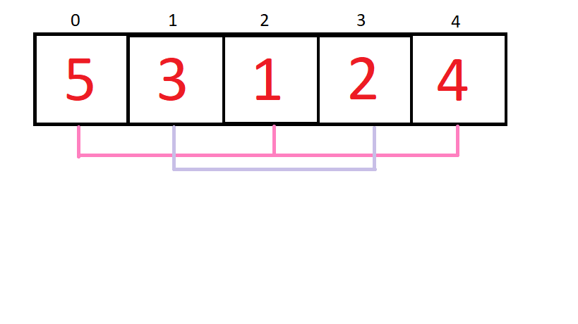
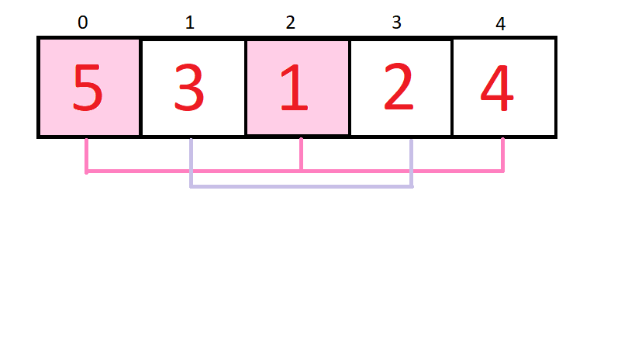
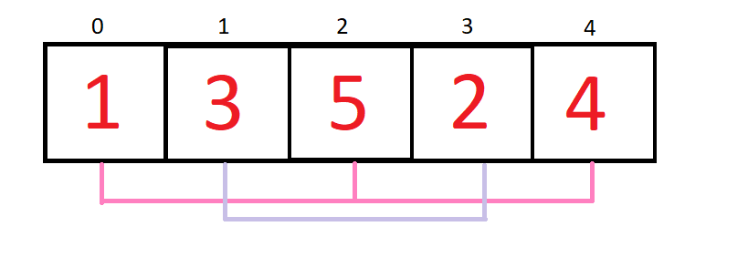
Teste de mesa
Dividindo a lista de acordo com o distanciamento (gap) desse algoritmo específico (tam/2)
Comparando os valores (5 e 1) das posições que distam o valor de gap, começando em 0
Como o valor da posição mais a direita é menor ele é trocado com o valor da posição mais a esquerda

Slide 15
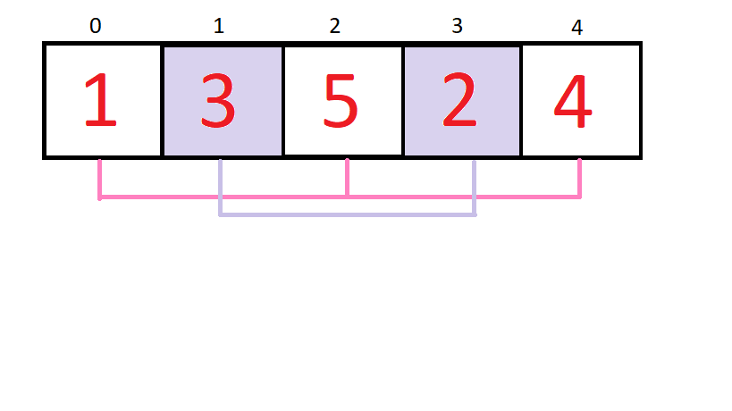

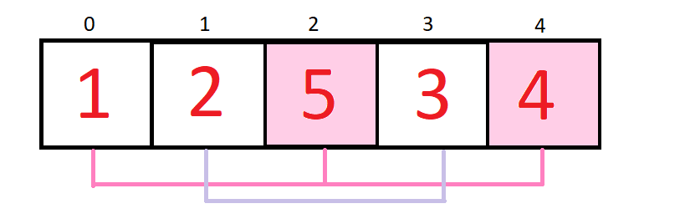
Teste de mesa
Nessa etapa são comparados os valores (3 e 2) que distam gap à partir da segunda posição
Como o valor (2) da posição mais a direita (3) é menor ele é trocado com o valor (3) da posição mais a esquerda (1) deixando a lista dessa forma
Nessa etapa são comparados os valores (5 e 4) que distam gap à partir da terceira posição

Slide 16

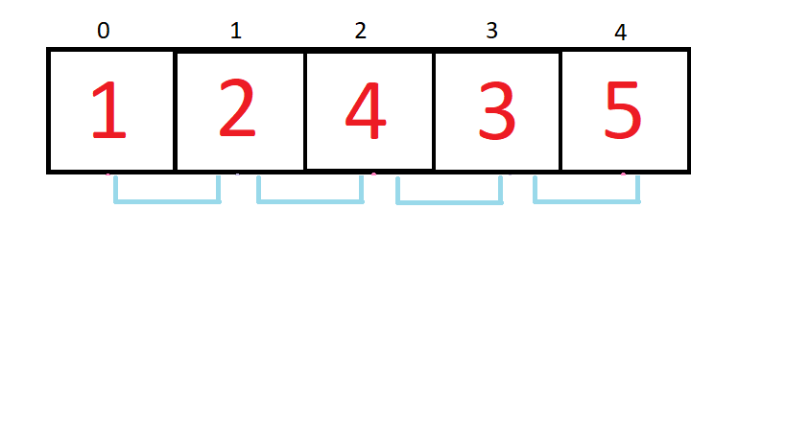
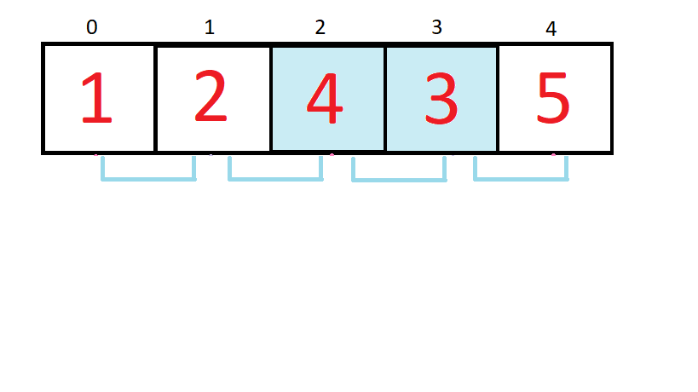
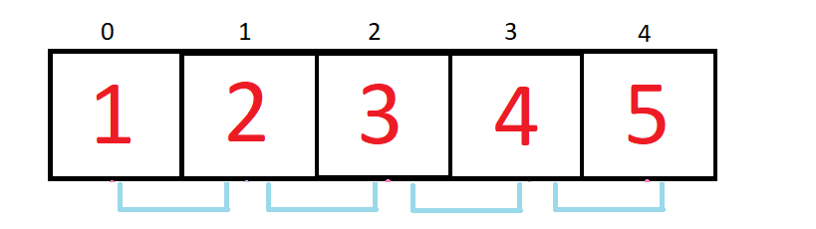
Teste de mesa
Como o valor (5) da posição mais a direita (2) é menor ele é trocado com o valor (4) da posição mais a esquerda (4), deixando a lista dessa forma
Como todos os elementos que distam gap já foram comparados entre si o gap passa a valer gap/2, dividindo a lista dessa forma
Nessa etapa os elementos são comparados um a um e alterados quando necessário (elemento 4 com o elemento 3)
Depois de comparados e alterados todos os elementos um a um o gap termina o seu ponto de parada com a lista devidamente ordenada

Slide 17
Análise de complexidade
A complexidade real do algoritmo no pior caso e no caso médio ainda é desconhecida
A análise do algoritmo possui problemas de matemáticos complexos
Utilizando a sequencia de Knuth:
Melhor Caso (elementos já ordenados),
a complexidade do algoritmo é O(n)
Pior Caso (elementos em ordem reversa)
Conjetura 1: O(n log² n).
Conjetura 2: O(n^{1,25})

Slide 18
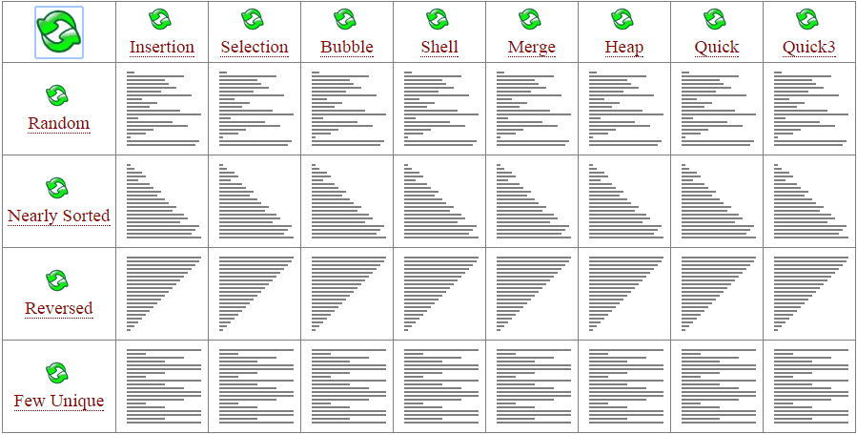
Comparação dos algoritmos

Slide 19
Links de referência
https://medium.com/@vyskoutaris/sorting-algorithms-fa96ce78006d
https://medium.com/@henriquebraga_18075/algoritmos-de-ordena%C3%A7%C3%A3o-iii-insertion-sort-bfade66c6bf1
https://homepages.dcc.ufmg.br/~cunha/teaching/20121/aeds2/shellsort.pdf
http://fernandolobo.info/aed-II/teoricas/a01e02.print.pdf
http://www2.dcc.ufmg.br/livros/algoritmos/

